Slide 1
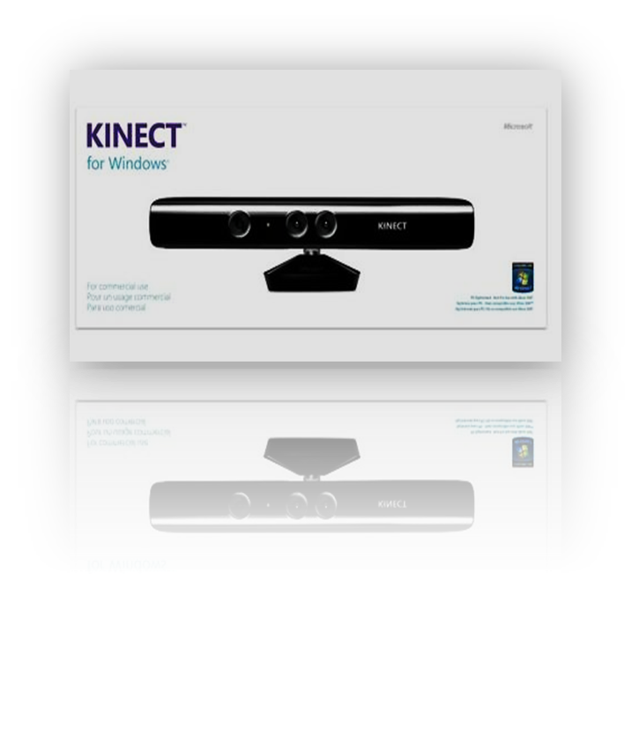
魔镜项目
Kinect&Android
魔镜是人体交互感知项目，通过Kinect获取到的人体信息，结合后台的服装数据实现了人们
的智能穿戴。

Slide 2
Catalog 目录
1
M
我的工作
2
P
工作的问题
3
T
关于魔镜项目的思考
01

Slide 3

M
P
T
我的工作
My task
将魔镜的项目在Android端实现
熟悉Android开发
熟悉C#，以及Kinect编程
Android开发环境问题
Linux学习
v
v
v
v
v
02

Slide 4


Android开发环境问题
M
我的工作
My work
将魔镜的项目在Android端实现
熟悉Android开发
熟悉C#，以及Kinect编程
Android开发环境问题
Linux学习
v
v
v
v
v
03

Slide 5


M
P
T
工作问题
Kinect的SDK要在Android端运行
自己写的.dll函数库要在Android端运行
Kinect的驱动问题
v
v
v
04

Slide 6
M
P
T
对于魔镜项目的思考
现实中的意义
发展的方向
v
v
04

Slide 7

对于魔镜项目的思考
拉近了虚拟和现实的距离
T
对于魔镜项目的思考
v
从人体与虚拟互动角度出发来说：
从现实需求的功能角度出发来说：
v
05

Slide 8


